Slide 1
Jaarverslag 2022
Nadenken over de toekomst

Slide 2
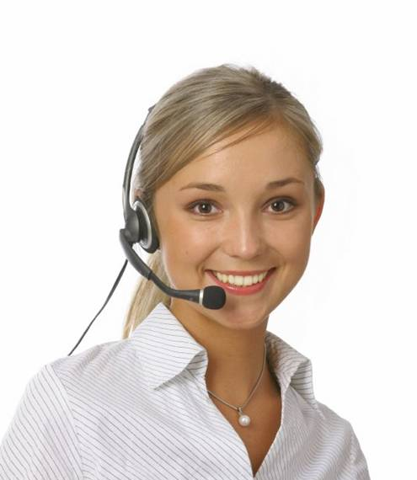
Inhoudsopgave
Voorwoord van het bestuur
Corona en de omroep
De omroep als verbindende factor
Activiteiten
Communicatie
IT, Techniek & Studio
Vrijwilligers

Slide 3
Bijdrage bestuur
Namens het bestuur van de Stichting Media Houten,
Geert Gerritse, voorzitter

Slide 4
Bestuurssamenstelling 2022
Stichting Media Houten
Paul van Ruitenbeek / Geert Gerritse
Henk Donker
Ben de Kraker
Isolde Vega
Programma Bepalend Orgaan (PBO)
Margot
Charles Verwimp
Katrin Larsen
Trudy van Bennekom
Bram Alblas
Arjen Berendse
Jan Morrit
Wilko Kistenmaker
Vacature
Vacature

Slide 5
De omroep als verbindende factor in Houten
Radio programma’s
Live streams
Video filmpjes
Social media
activiteiten
Podcasts
Actualiteiten
Interviews
Website
Instagram
Facebook
You Tube kanaal
Inwoners Houten, ‘t Goy en Schalkwijk
Onder- nemers
Welzijn
Zorg
Natuur/ milieu
Onderwijs
Sport
Duurzaam
Kerken
Cultuur
Winkeliers
Gemeente Houten – Bestuur & Politiek

Slide 6
Activiteiten
Radio luisteren via de audiostream (website) stijgt ieder jaar
Gemiddeld werd er wekelijks een video gepubliceerd
Honderden nieuwsartikelen op de website (gemiddeld 1 per dag)
Eerst jaar waar we serieus en succesvol met podcasts aan de gang gingen
Social media (Facebook – Instagram – Twitter) ondersteunen nieuwsitems
Naamsbekendheid Omroep Houten fors gestegen

Slide 7
Programmering Houten FM 2022
Maandag
10:00 – 12:00 De Koffiedate
17:00 – 19:00 Houtens luisterlied met Martin
Dinsdag
17:00 – 19:00 Houten Komt Thuis
Woensdag
10:00 – 12:00 Welzijn Houten
17:00 – 19:00 Houten komt Thuis met herhaling Welzijn
19:00 – 20:00 Grand Café
Donderdag
10:00 – 12:00 Houten Vandaag
17:00 – 19:00 Houten Komt Thuis met herhaling Houten Vandaag
Vrijdag
17:00 – 18:00 De 10 van Houten
17:00 – 19:00 Houten Komt Thuis met Tempus
19:00 – 22:00 Houten Heeft Weekend
Zaterdag
10:00 –11:00 Daar Hou Ik U Aan!
11:00 – 12:00 Young
12:00 – 14:00 Enthousiasper
20:00 – 22:00 Dj school
21:00 – 00:00 (1x per maand Club House)
Zondag
17:00 – 18:00 Hans op Zondag

Slide 8
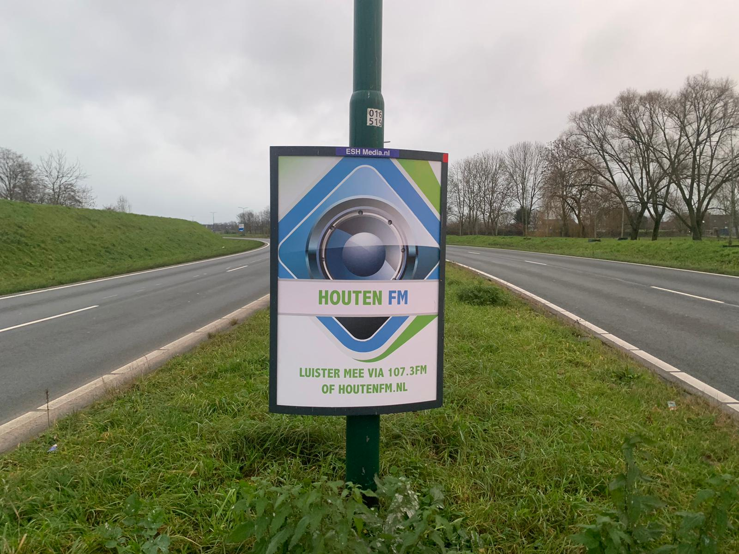
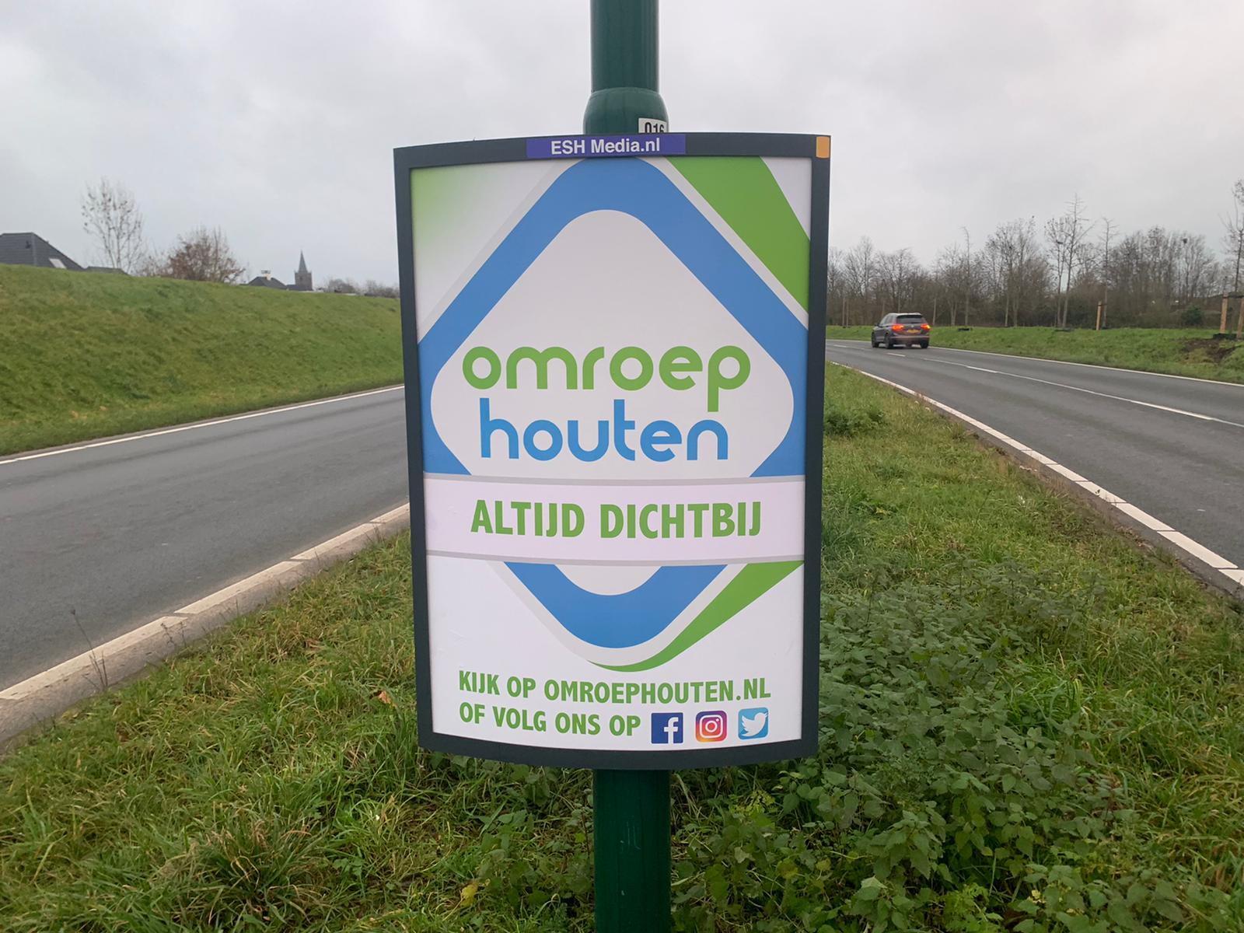
Communicatie
Stichting Media Houten
Voorzitter Geert
Hoofdredacteur Jos
Facilitair Studio & Techniek
PR, Social Media & communicatie
Video
Programma Bepalend Orgaan
Voorzitter Margot
Radio
Coördinator Dennis
Coördinator Charles
Coördinator Romario
Coördinator René
Team
Team
Team
Team
IT Vacature
Redactieraad
Nieuwe structuur werkt goed en is stabiel
Externe communicatie langs Rondweg
Maandelijkse nieuwsbrief voor vrijwilligers

Slide 9
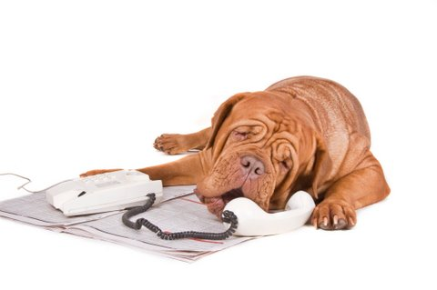
IT, Techniek & Studio
Studio op orde
Techniek op orde
Video opnames met op afstand bedienbare camera’s
Onderzoek naar nieuw mengpaneel
Extra telefoonlijn in de studio

Slide 10
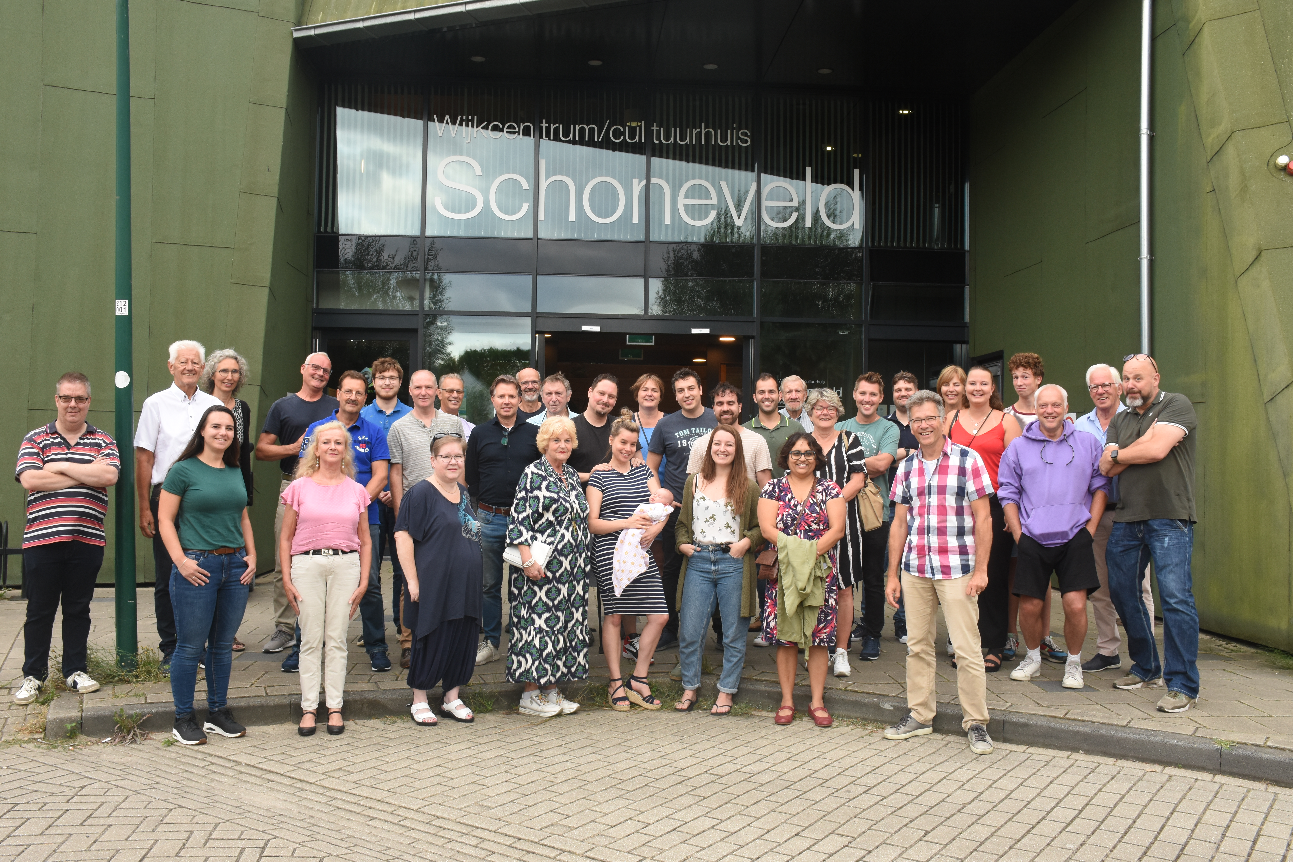
Zonder vrijwilligers geen omroep

